Slide 1
سجل الأشخاص المعنويين
إضافة شخص معنوي
تعديل شخص معنوي
حذف شخص معنوي

Slide 2
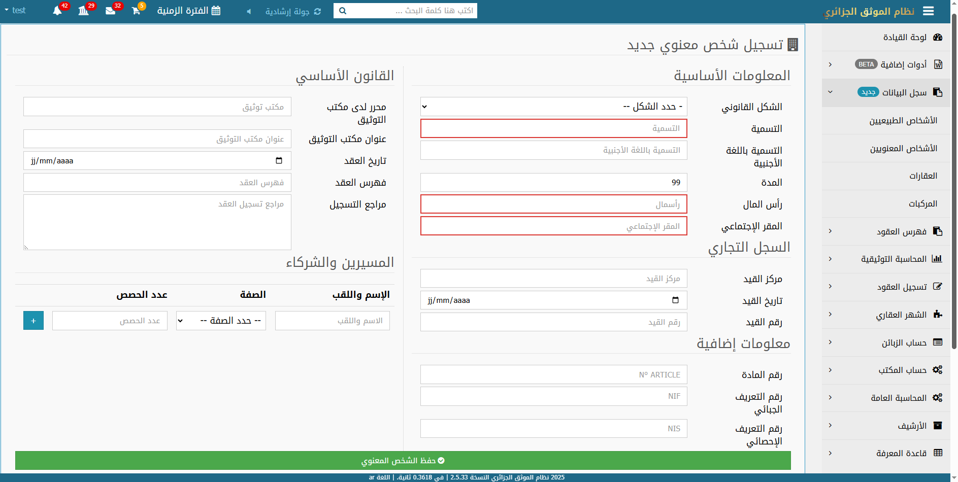
توجّه إلى قسم "الأشخاص المعنويين" تحت قائمة "سجل البيانات"

Slide 3
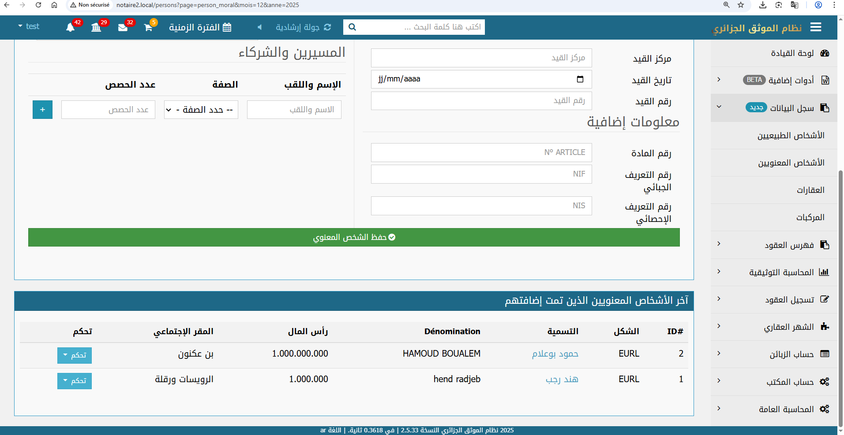
تُحفظ بيانات الأشخاص المعنويين التي تمت إضافتها بشكل يدوي في سجل الأشخاص المعنويين، مع إمكانية استغلالها لاحقا

Slide 4
أولا : إضافة شخص معنوي

Slide 5
1) قم بملء معلومات الشخص المعنوي
2) عند الانتهاء من ملء البيانات، اضغط على زر "حفظ الشخص المعنوي"

Slide 6
تُحفظ بيانات الأشخاص المعنويين التي تمت إضافتها بشكل يدوي في سجل الأشخاص المعنويين، مع إمكانية استغلالها لاحقا

Slide 7
ثانيا : تعديل شخص معنوي

Slide 8
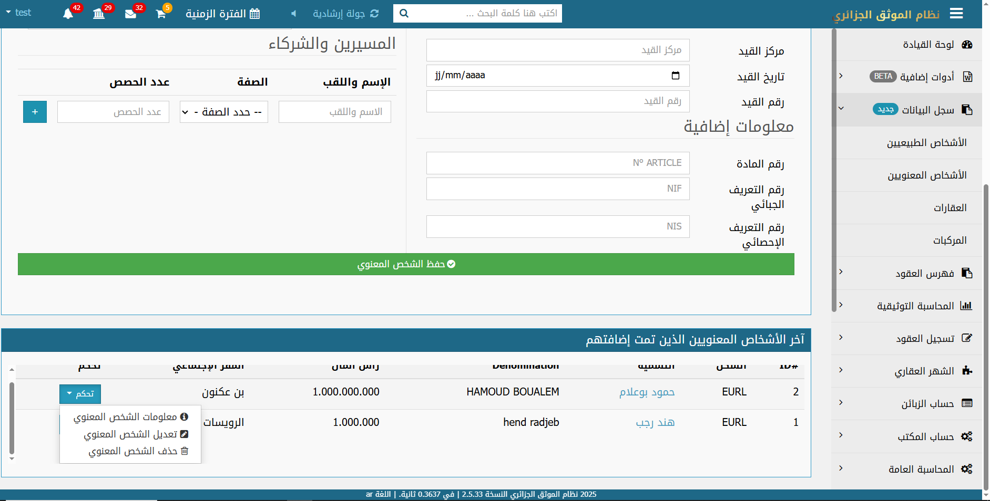
يمكن تعديل معلومات الشخص المعنوي إما بالضغط على التسمية أو بالضغط على زر "تحكم" ثم اختيار "تعديل الشخص المعنوي"

Slide 9
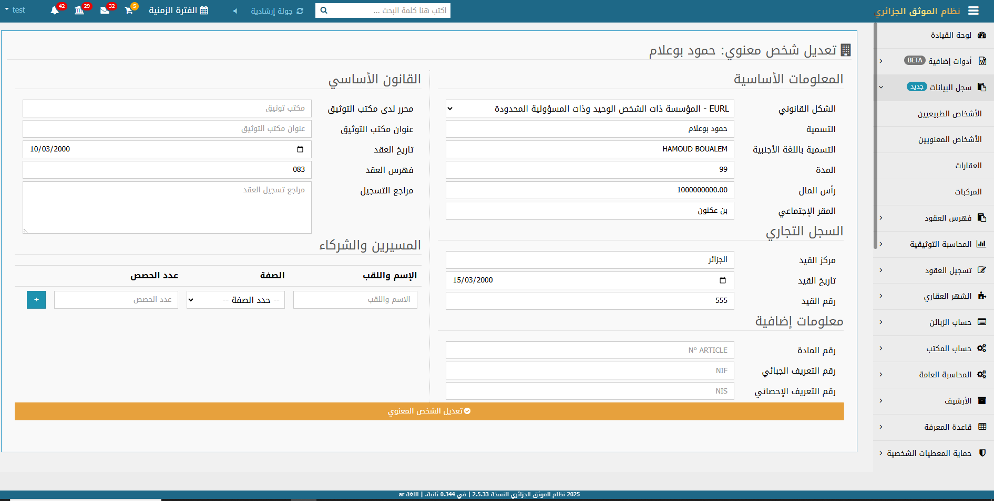
عند الانتهاء من تعديل البيانات، اضغط على زر "تعديل الشخص المعنوي"

Slide 10
ثالثا : حذف شخص معنوي

Slide 11
يمكن حذف الشخص المعنوي بالضغط على زر "تحكم" ثم اختيار "حذف شخص معنوي"

